Slide 1
Le réseau
Les Protocoles

Slide 2
L’adresse MAC
Media Access Control est un identifiant stocké dans une carte réseau
Elle est propre à chaque appareil
Elle est de la forme: FF:FF:FF:FF:FF:FF

Slide 3
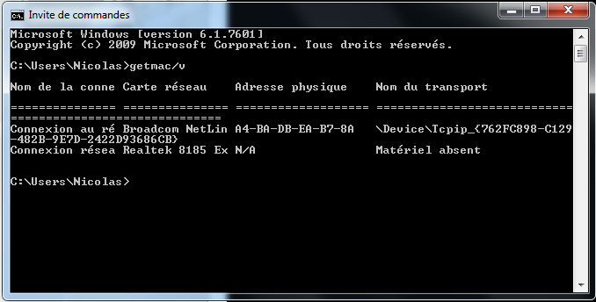
L’adresse MAC
Pour trouver l’adresse MAC,
  Sur Windows : Démarrer > Invité de commandes > getmac /v
  Sur une machine : Ecrit sur le module

Slide 4
L’adresse IP
L’ adresse Internet Protocol est un numéro d’immatriculation attribué à un appareil connecté sur un réseau.
2 types d’adresse IP : V4 et V6
Elle peut être obtenue en traduisant l’adresse MAC (en hexadécimale) en décimale

Slide 5
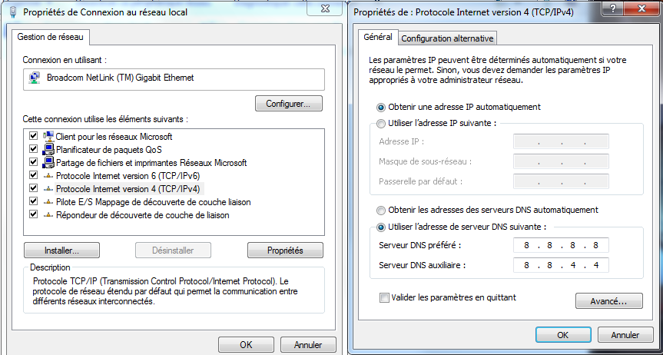
L’adresse IP

